Slide 1
Bloemen conserveren

Slide 2
Wat is conserveren?
het verduurzamen en in goede conditie bewaren
(van bijv. bloemen, levensmiddelen e.a.)
producten beschermen tegen aantasting
(van bijv. schimmels, bacteriën, virussen)

Slide 3
Manieren om bloemen te conserveren
in de lucht drogen (in oven)
persen (en daarna lamineren, in kunsthars of plakken op bijv.glas)
in wax
in poeder (silicagel / waspoeder)
skeletteren
vergipsen
versuikeren
vriesdrogen (of stikstofpreparatie)
verzilveren

Slide 4
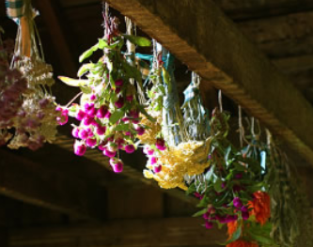
In de lucht drogen
Bind de bosjes met elastiek (krimpen van stelen)
Hang de bosjes hoog (plafond)
Zorg voor een snelle droging.
Zorg voor ventilatie
Zorg voor een donkere omgeving

Slide 5
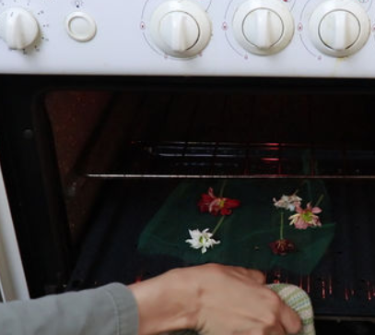
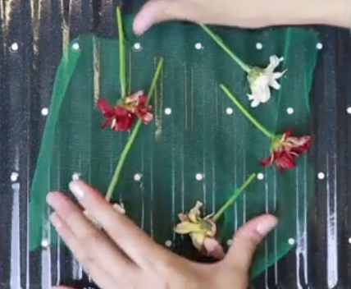
Drogen in een heteluchtoven
Gebruik dikkere bloemen (Chrysantjes, rozen)
In rek/gaas ‘hangen’
Meerdere uren drogen (afhankelijk van bloemdikte en bloemblaadjes) op 38 ’C
Regelmatig controleren

Slide 6
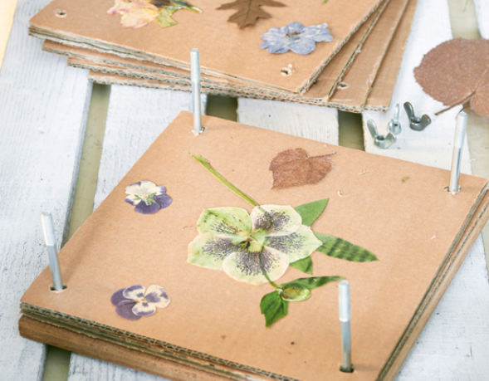
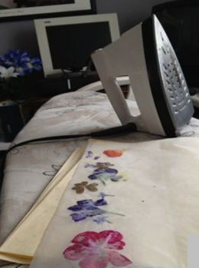
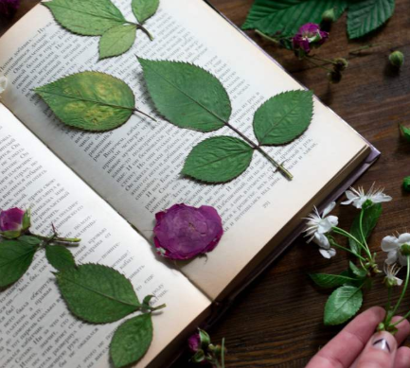
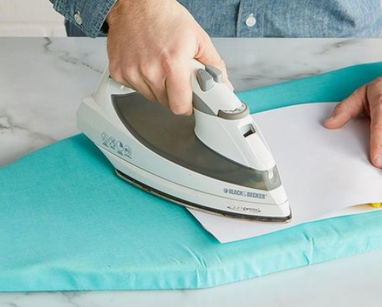
Bloemen persen / strijken
Materialen tussen vocht absorberend papier leggen in bloemenpers (of onder boeken)
Niet te dikke materialen gebruiken
2-3 weken op droge warme plek laten staan
* met strijken tussen
vochtabsorberend papier
* warme stand rustig over het
materiaal
strijken

Slide 7
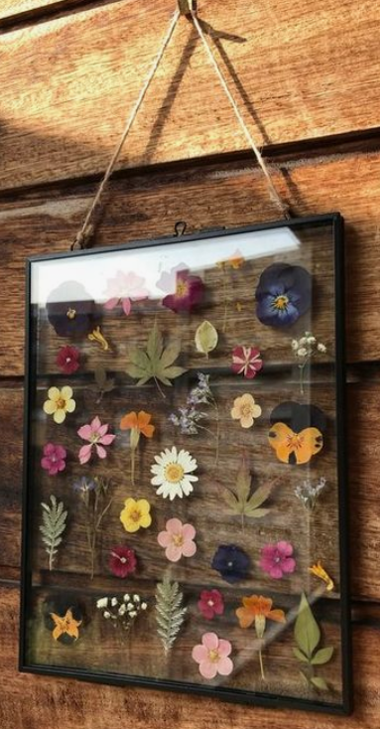
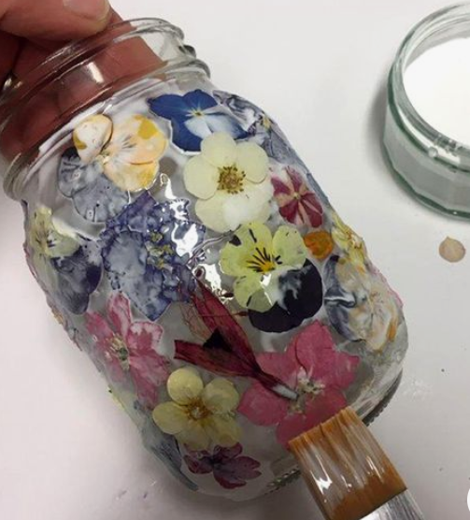
Wat kun je doen met plat gedroogde materialen?
* Lamp maken: https://nl.pinterest.com/pin/303148618666357353/
* Schaal maken: https://nl.pinterest.com/pin/155796468345245650/
* Sfeerlichtglaasje * Schilderij
(met Mod Podge, lijm/vernis))

Slide 8
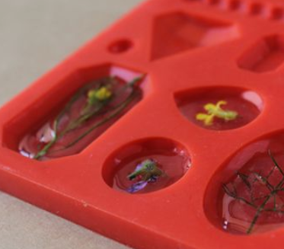
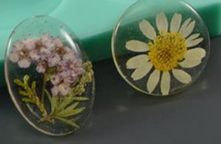
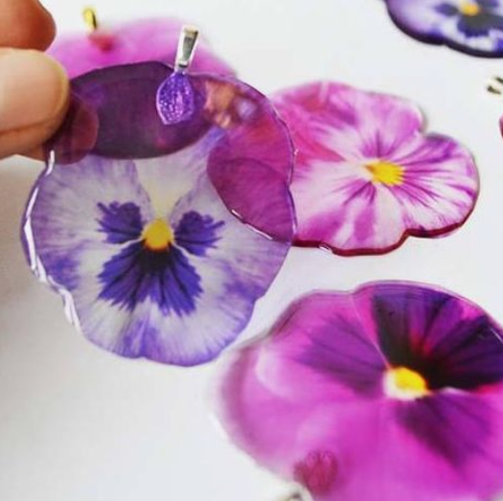
* In kunsthars (epoxy) verwerken
https://nl.pinterest.com/pin/400327854375943202/
https://nl.pinterest.com/pin/28991991337851359/

Slide 9
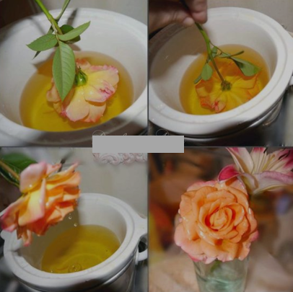
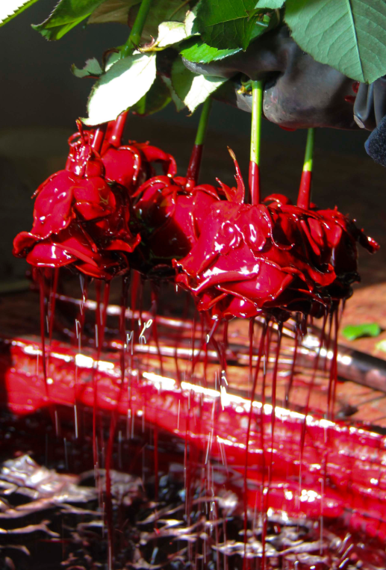
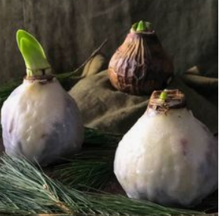
Bloemen waxen
Was warm maken
(pas op niet té warm, eventueel au bain marie
1 keer dompelen (snel)
Uit laten lekken
Eventueel 2de keer dompelen

Slide 10
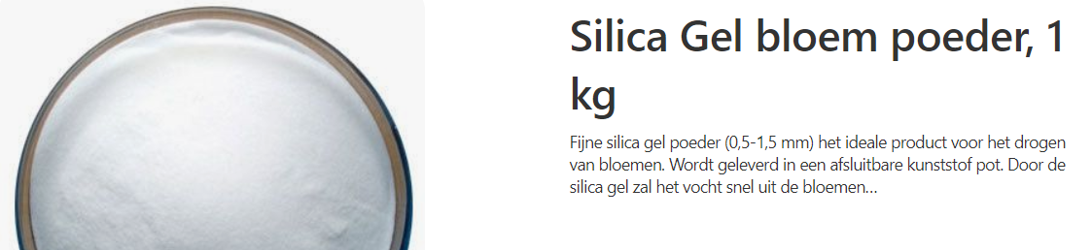
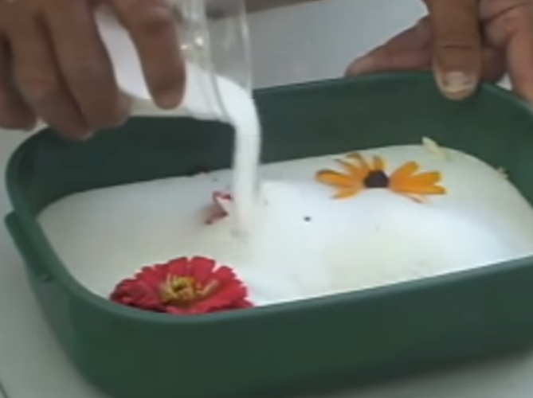
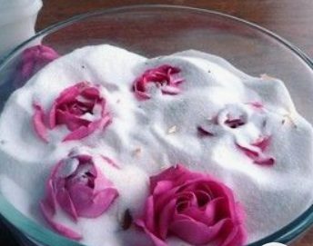
Drogen in poeder (Silicagel / waspoeder)
Begin met een laagje Silicagel
Bloemen erop leggen
Silicagel over de bloemen strooien,
tik tegen de box aan tikken zodat de
poeder tussen de blaadjes komt
Deksel op box en 2-3 weken laten
staan
https://nl.pinterest.com/pin/375135843956302288/

Slide 11
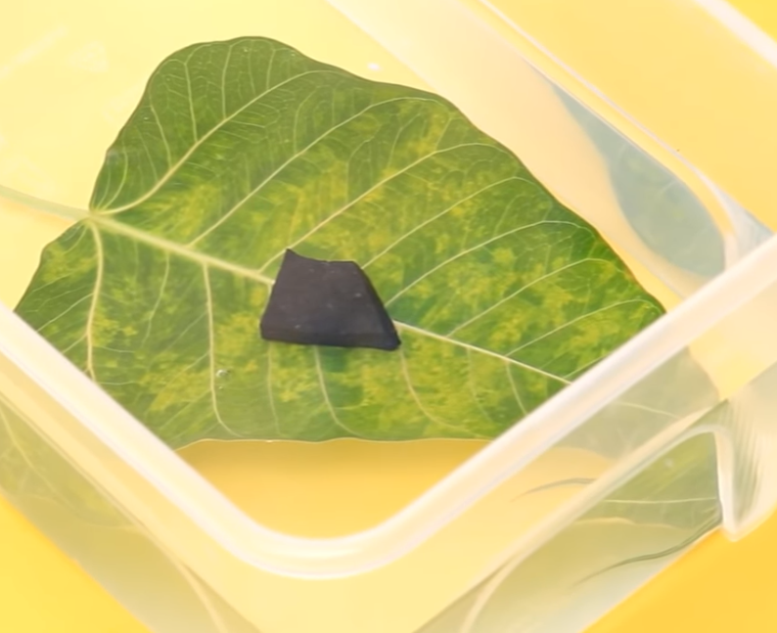
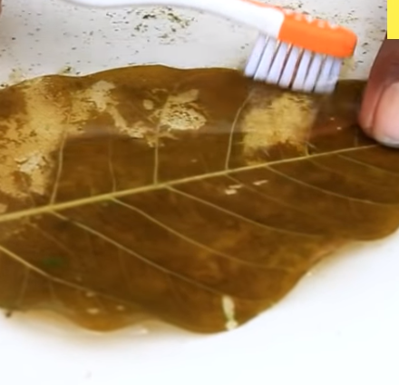
Blad skeletteren
blad 2-4 weken onder water leggen, laten weken
elke week schoon water
blad wordt zacht
Na 2-4 weken blad eruit nemen en in nieuw ‘bad’met klein laagje schoon water leggen
Voorzichtig het bladmoes verwijderen, met hand en (tanden)borstel
https://www.youtube.com/watch?v=u5UHnNzytM0

Slide 12
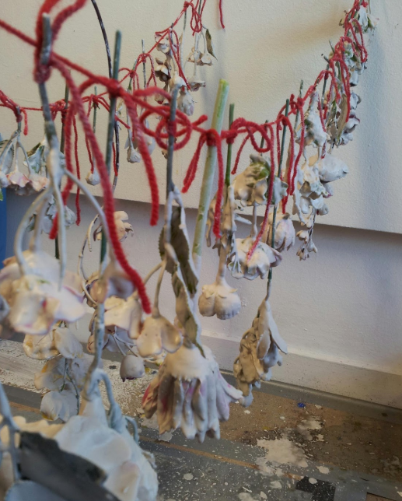
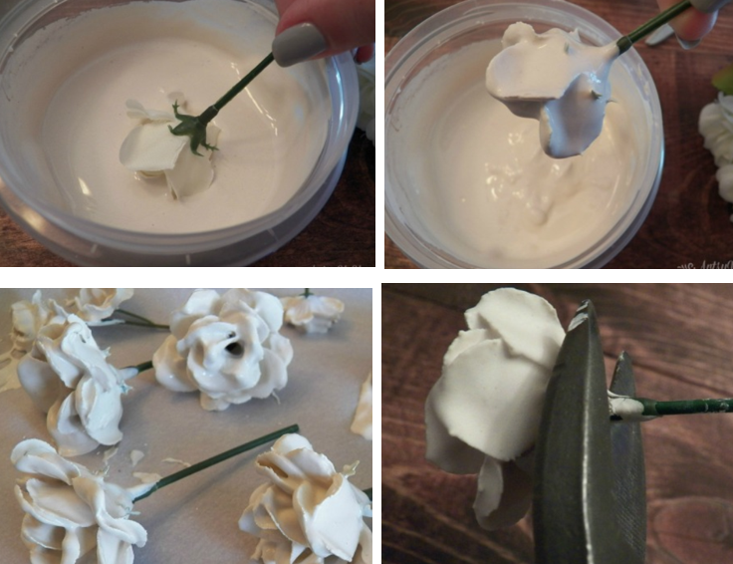
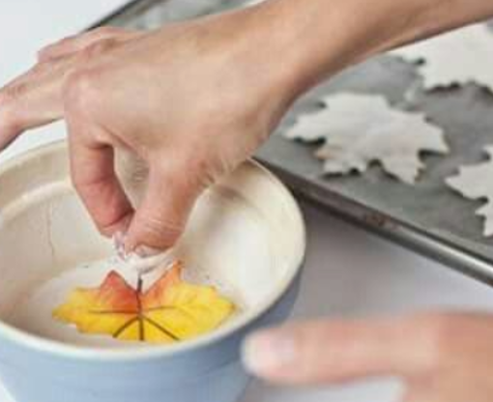
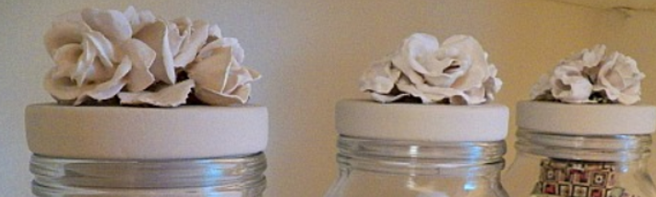
Bloemen vergipsen
https://nl.pinterest.com/pin/548313323383570789/

Slide 13
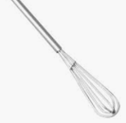
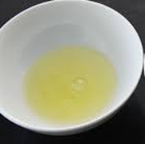
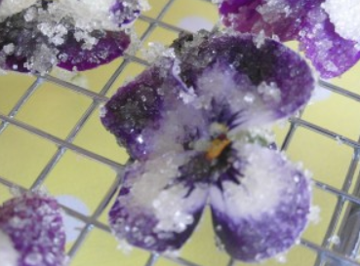
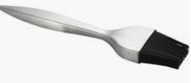

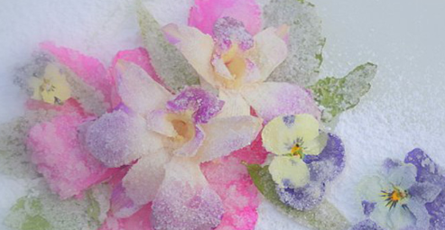
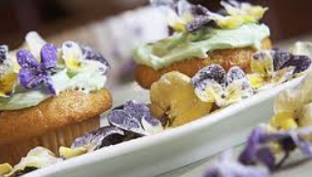
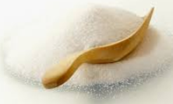
Bloemen versuikeren
Eiwit beetje los kloppen
Met kwastje op bloem aanbrengen
Fijne suiker erover strooien (geen poedersuiker)
Op bakpapier of rooster leggen
Droog en warm stevig laten worden

Slide 14
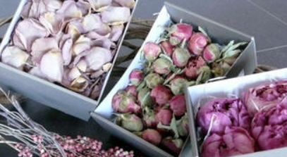
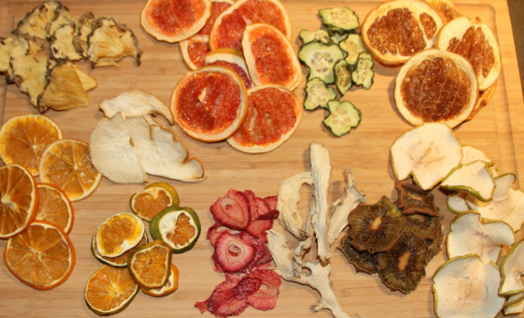
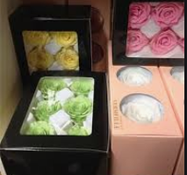
Materiaal vriesdrogen (stikstofpreparatie)

Slide 15
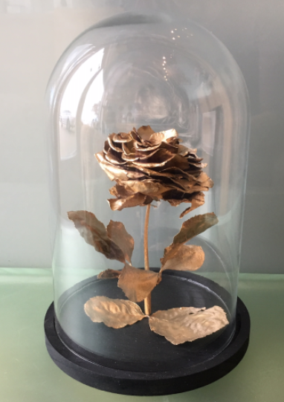
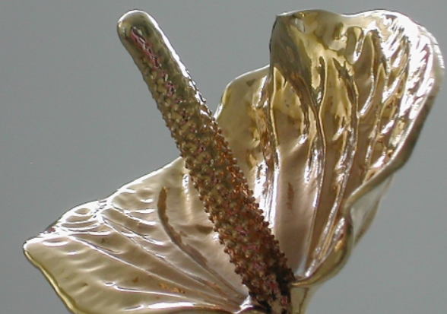
Bloemen verzilveren/vergulden

Slide 16
Waar moet je op letten bij gebruik van geconserveerde bloemen?
Niet in een vochtige omgeving plaatsen
(eventueel afgesloten stolp/schilderij)
Stofvrij
Plaats waar je het niet vaak hoeft te verplaatsen (breekbaar)
Oppassen met ongedierte
Niet op een zonnige plaats
Haarlak over de bloem spuiten
→ minder breekbaar maken en behouden van hun vorm

